Slide 1


Slide 2


Основы объектно -
ориентированного программирования
на языке программирования PHP
Валерий Жданов
Онлайн-преподаватель

Slide 3

План
Введение (проверка звука и картинки)
Об объектно-ориентированном программировании
Переход на phptester.net
Создание класса «Человек», свойств и методов
Создание наследуемого класса «Женщина»
Самостоятельная работа для студентов
Разбор результатов самостоятельной работы
Итоги+оценка

Slide 4
Цель занятия
Наша цель – изучить основы ООП, разобрать на понятных примерах создание классов и объектов. По окончании занятия студенты смогут моделировать классы объектов своих программ
Ресурсы:
phptester.net

Slide 5
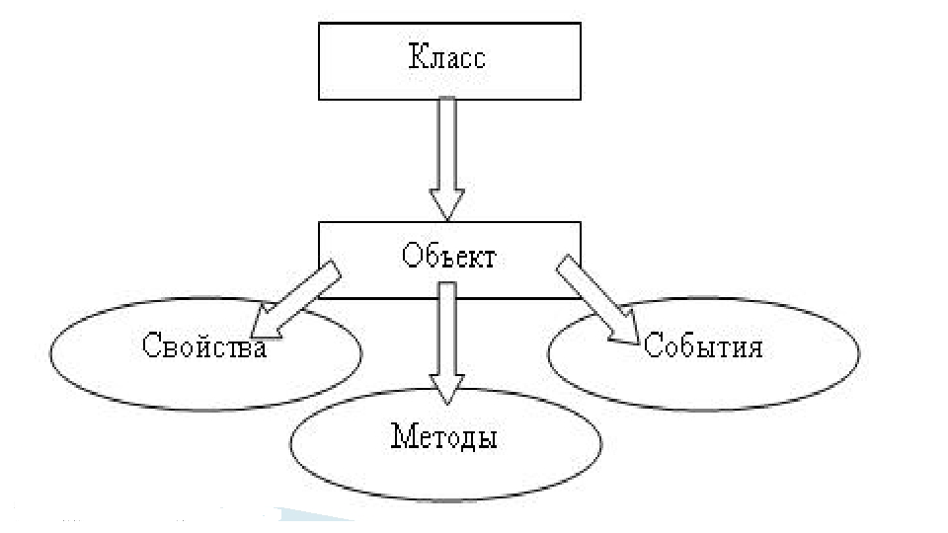
Что такое ООП
Объе́ктно-ориенти́рованное программи́рование (ООП) — методология программирования, основанная на представлении программы в виде совокупности объектов, каждый из которых является экземпляром определённого класса, а классы образуют иерархию наследования.

Slide 6
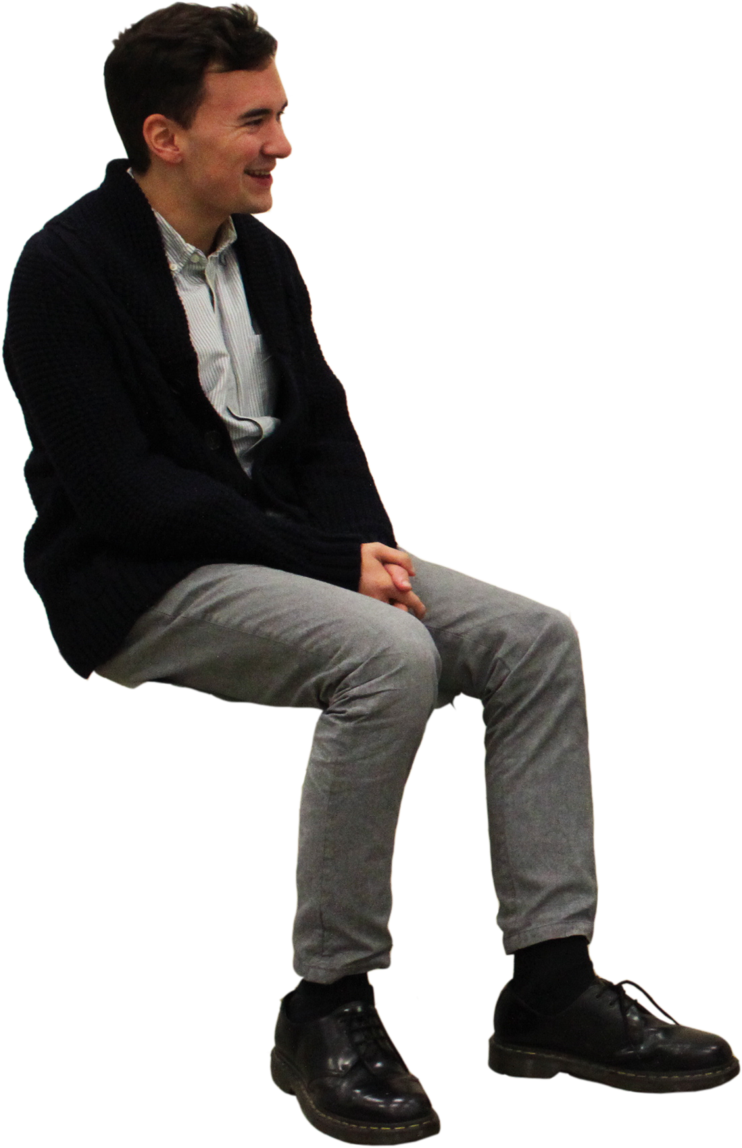
Объект - Человек
Свойства – его характеристики.
Методы – что он может делать
События – те процессы, которые могут происходить с человеком изменять его свойства или воздействовать на результаты работы методов

Slide 7


Slide 8
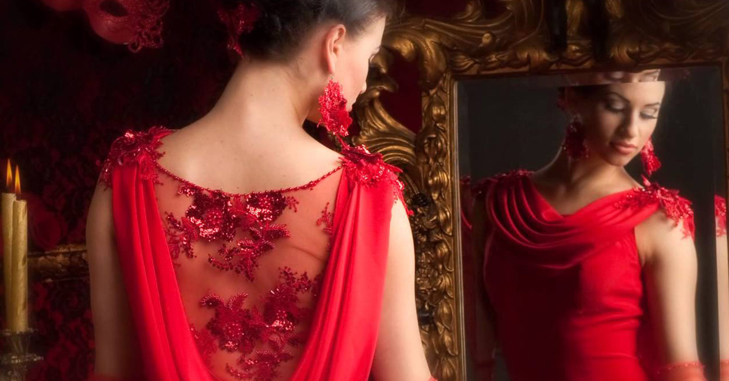
Задание – свойства и методы Женщина

Slide 9
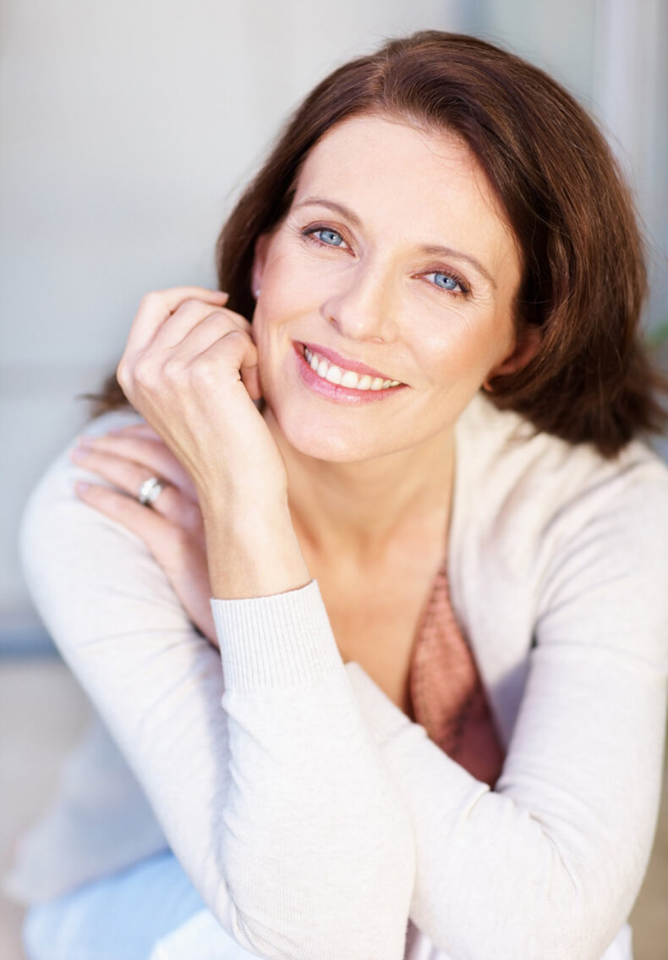
класс «Женщина»
Класс Женщина наследуется от базового класса «Человек»
Новые параметры:
прическа
наряд
Методы
Возраст (переопред)
Мой вид (новый)

Slide 10

Задание: Создать класс «Мужчина»
создать класс Мужчина, наследуемый от базового класса «Человек»
2-3 параметра мужчины, которые будут его свойствами (отличающимися от параметров исходного класса)
1-2 переопределенных метода

Slide 11
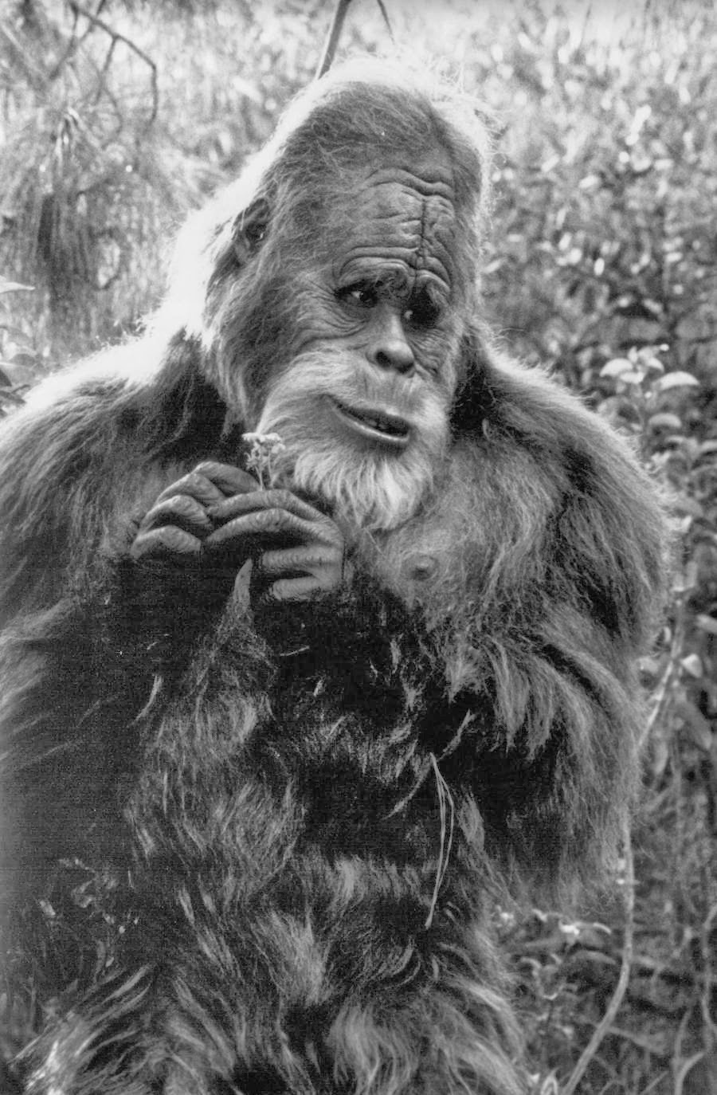
Задание: Создание класса «Йети»
Создать класс Йети, наследуется от «Человек»
2-3 параметра Йети, которые будут его свойствами (отличающимися от параметров исходного класса)
1-2 переопределенных метода

Slide 12
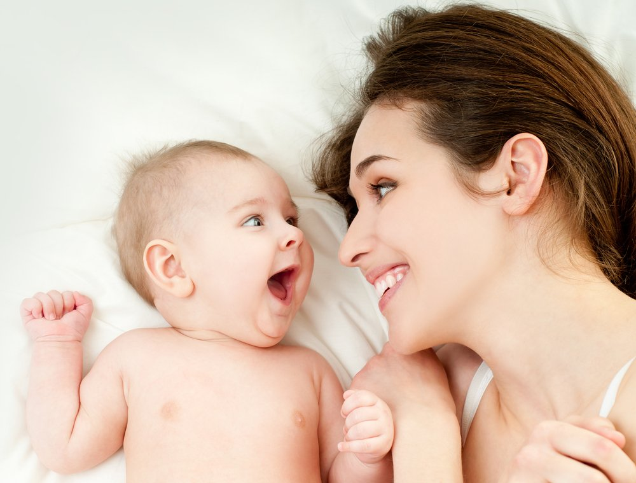
Задание: Создать классы «Мама» и
«ребенок»
Создать класс «Мама» (наследуется от «женщина» и «Ребенок» (от «человека»)
2-3 параметра каждому классу, которые будут его свойствами (отличающимися от параметров исходного класса)
1-2 переопределенных метода

Slide 13
Выводы:
можем применять в работе основные понятия ООП
научились создавать модели ООП
научились использовать основные принципы ООП

Slide 14
Спасибо
за внимание!

